Slide 1
Bibliotekos java.util.concurrent galimybės
Laimonas Beniušis
Kompiuterių Mokslas 1g

Slide 2
Užraktai
java.util.concurrent.locks
ReentrantLock
Ta pati gija gali užrakinti kelis kartus be “deadlock” situacijos
ReentrantReadWriteLock
Užraktas su skirtingais užrakinimo tipais (read/write)

Slide 3
Neblokuojantis algoritmas
Compare And Swap (CAS)
Inkrementacijos pavyzdys turint tik CAS funkciją.
do{
int current = this.get();
int next = current + 1;
}while(!this.compareAndSet(current, next));
“Bandyk tol, kol nebus kolizijos”

Slide 4
“Atominiai” kintamieji
java.util.concurrent.atomic
Skaitymo veikimu nesiskiria nuo volatile, rašymas vyksta atomiškai, t.y. operacijos “nuskaityk” ir “įrašyk” yra sujungiamos.
Veikimas ir implementacija priklauso nuo architektūros, t.y. jeigu nėra tokios procesoriaus instrukcijos naudojamas CAS arba užraktai.

Slide 5
Įvairūs įrankiai
CountDownLatch
Blokuoja tol, kol yra vidinė reikšmė pasiekia 0.
Negalima reset’inti.
CyclicBarrier
Blokuoja tol, kol tam tikras kiekis gijų pasiekia barjerą. Tada paleidžia visas pasiekusias. Gijų kiekis, nėra dinamiškas.

Slide 6
Įvairūs įrankiai
Exchanger
2 gijos gali apsikeisti elementais. Blokuojama abiejose gijose, iki tol, kol mainai pavyksta.
Phaser
“Dinamiškas” CyclicBarrier.
Suskirsto darbą į “fazes”. Fazėse dalyvaujančių gijų kiekis gali kisti.

Slide 7
Collections
CopyOnWriteArrayList
CopyOnWriteArraySet
Kopijuoja visus elementus, kai įvyskta pokytis.
Gali būti naudinga, kada blokuojantys algoritmai per lėti ir pokyčiai nutinka retai (palyginus su skaitymais).

Slide 8
ConcurrentHashMap ConcurrentNavigableMap
Pavadinimas | HashMap | SynchronizedMap* | HashTable** | ConcurrentHashMap
Null key | Taip |  | Ne
Thread-safe | Ne | Taip
Užrakto sritis | Nėra | Visas |  | Dalis
Iterator | Fail-fast |  |  | Fail-safe
*gaunamas iš Collections.synchronizedMap(Map map)
**pasenęs (deprecated)

Slide 9
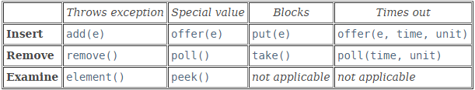
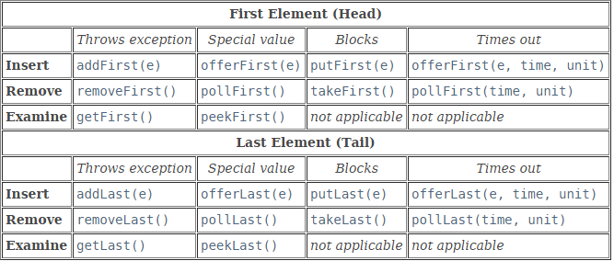
BlockingQueue ir BlockingDeque
Implementacijos:
ArrayBlockingQueue
DelayQueue
LinkedBlockingQueue
LinkedTransferQueue
PriorityBlockingQueue
SynchronousQueue
BlockingQueue
BlockingDeque
Implementacijos:
LinkedBlockingDeque

Slide 10
Įdomios išimtys
DelayQueue
Savotiško rūšiavimo PriorityBlockingQueue
Elementai turi būti implementuoti Delayed interface’ą.
Elementai rūšiuojami pagal likusį laiką.

Slide 11
Įdomios išimtys
SynchronousQueue
Nelabai galima vadinti eile, labiau susitikimo taškas.
Elementai gali būti pridedami tik tada, kada yra kam juos pasiimti.
„Prekė pristatoma po užsakymo“

Slide 12
Įdomios išimtys
TransferQueue
Gali veikti kaip normalus Collection, tačiau turi metodus: tryTransfer ir transfer, kurie veikia panašiai kaip SynchronousQueue. Skiriasi tik tuo, kad laukia kol elementas bus pasiimtas.
„Prekė pristatoma prieš užsakymą“

Slide 13
Callable
Callable interface’as, naudojamas panašiai kaip Runnable, tačiau grąžiną reikšmę ir gali mesti išimtis (throws Exception)
Callable neturi run metodo, todėl reikia gaubiančių klasių, norint sukurti Thread pvz. FutureTask.
Callable (Runnable irgi) gali būti naudojamas kartu su vienu iš daugelio Executor implementacijų.

Slide 14
FutureTask ir CompletableFuture
Turi vidines būsenas, todėl negali būti paprastai paleidžiama antrą kartą (tik specialiu metodu runAndReset).
CompletableFuture naudojamas įgyvendinti asinchronišką “Reactive” veiklą (vienas įvykis lemia kitą).

Slide 15
Executors ir ThreadPools
ExecutorService:
AbstractExecutorService (daug įvairių)
ForkJoinPool
ThreadPoolExecutor
ScheduledExecutorService:
ScheduledThreadPoolExecutor

Slide 16
Įdomios išimtys
ScheduledThreadPoolExecutor
Galima daryti užduotį intervalais, arba užsakyti užduotį po tam tikro laiko tarpo.
Jeigu ansktesnė užduotis nebuvo baigta, ja gali užsiimti laisva gija.

Slide 17
Įdomios išimtys
ForkJoinPool
Naudoja RecursiveTask (kaip Callable) arba RecursiveAction (kaip Runnable)
Viduje yra metodai fork ir join kurie simuliuoja užduoties rekursinį padalinimą į naujas gijas, kuriomis užsiima gija paskirtas ForkJoinPool.

Slide 18
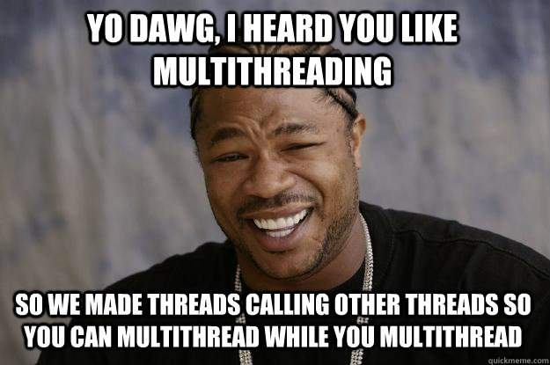
Pabaiga?

